Slide 1
Space Invaders
Новая угроза
Автор: Прийменко Ирина

Slide 2
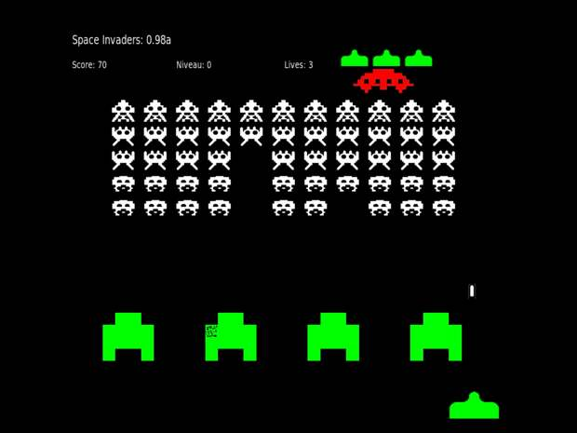
Введение
Space Invaders: "Новая угроза" — это современная интерпретация легендарной аркадной игры Space Invaders, созданной в 1978 году Томохиро Нисикадо.

Slide 3
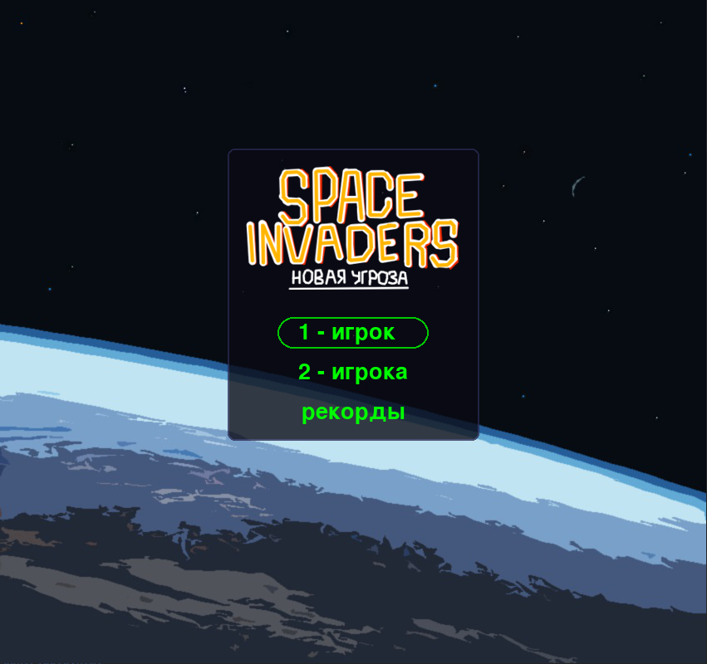
Главное меню
Позволяет:
Запустить игру для 1-го либо для 2-х игроков.
Посмотреть таблицу рекордов.
На фоне меню - вид земли из космоса, а также анимация пришельцев, готовящихся к вторжению.

Slide 4
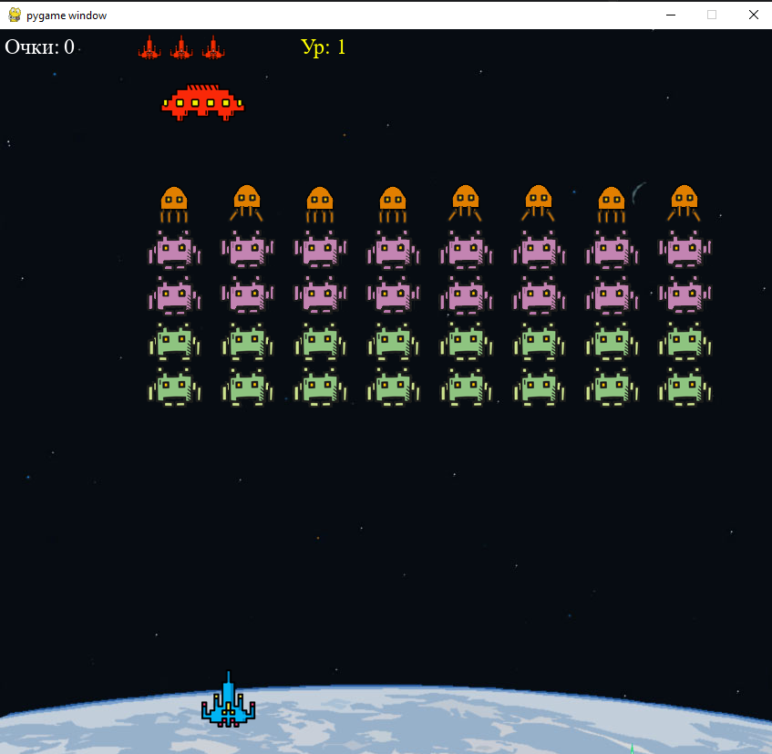
Геймплей
Пришельцы наступают строем.
На каждом уровне - новая волна: Меняется состав волны и повышается сложность.
Игроку необходимо уничтожить всех пришельцев.
Пришельцы также стреляют по игроку.

Slide 5
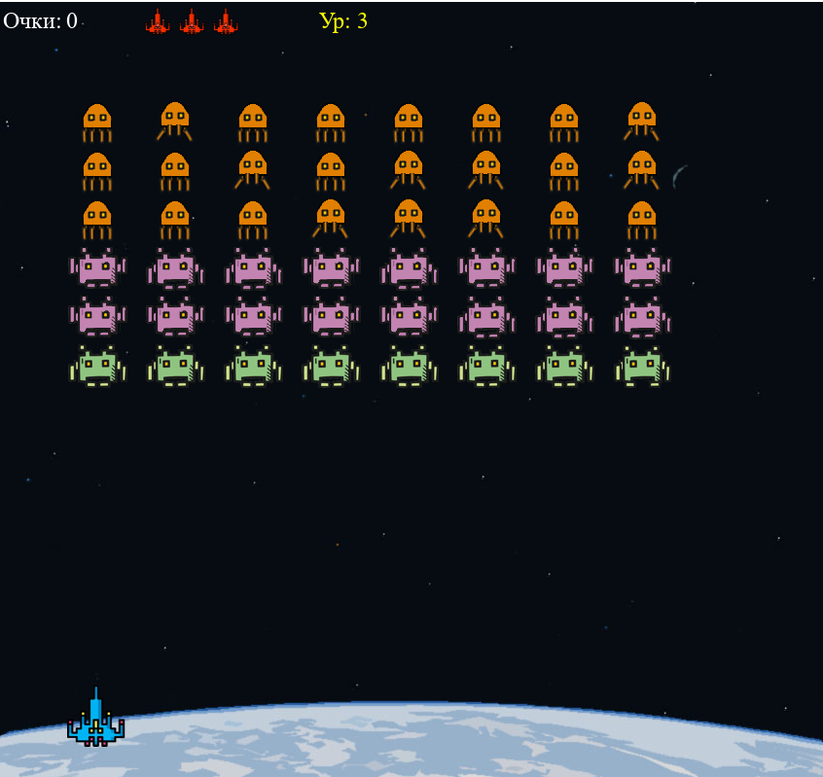
Механика уровня
Строй пришельцев появляется слева вверху и двигается горизонтально от края до края, касаясь края строй пришельцев спускается вниз.
Если строй достигает игрока, то игра завершается поражением.
Игрок также теряет жизнь если пришелец попадёт в него.

Slide 6




Виды пришельцев
Рядовые пришельцы - отличаются видом сбрасываемых снарядов.
От одних уклонится легко - от других сложнее.
Тяжелая артиллерия пришельцев:
Всегда находится на задних рядах, атакует из-за спин союзников

Slide 7


Бонусные пришельцы
Кидает чрезвычайно опасную бомбу, которую можно сбить.
Вызывает подкрепление (восстанавливает часть сбитых пришельцев)
Пришельцы пролетают на высокой скорости в верхней части экрана.
За сбитие такого пришельца полагается существенный бонус - крупная сумма очков, мощный апгрейд оружия.

Slide 8





Босс
В конце игры, игрока ждёт трудное испытание - это корабль-носитель пришельцев.
Он обладает большим запасом HP.
Перемещается по экрану, издаёт угрожающие звуки, атакует игрока роем мини-пришельцев.
Призывает прислужника.

Slide 9
Таблица рекордов
В игре ведётся подсчёт очков каждого игрока.
На экране завершения можно ввести своё имя и сохранить свой результат в таблицу рекордов

Slide 10
Архитектура
В проекте применяются шаблоны проектирования game loop, event loop, time step в сочетании с методом update (у всех игровых объектов есть метод update, который отвечает за поведение этого объекта).
(нарисовать картинку)

Slide 11
Схема классов
нарисовать картинку

Slide 12
Заключение
Работая над проектом я получила новый опыт проектирования игр. Также провела большую работу со звуковыми эффектами и музыкой.
Дальнейшая работа над проектом может заключатся в точной настройке баланса уровня сложности.
Ещё было бы здорово добавить сетевой режим для совместной игры.

